Slide 1
Náklady v síťovém plánování
Ing. Radomír Perzina, Ph.D.

Slide 2
Metoda GERT
GERT (Graphical Evaluation and Review Technique).
Pro sítě, kde je možno vystupující činnosti začít už tehdy, když ještě nebyly všechny vstupující činnosti ukončeny.
GERT v 1966 navrhli A. B. Pritsker a G. W. Whitehouse.
Aplikace metody GERT se často objevují v řízení výzkumných projektů a strojírenské výroby.

Slide 3
Náklady v síťovém plánování
Náklady v síťovém plánování představují především finanční náklady na provedení jednotlivých činností.
S každou činností jsou spojeny dva druhy nákladů: náklady c na normální trvání dané činnosti a zvýšené náklady C na zkrácení dané činnosti na minimální možnou mez .
Z těchto údajů lze vypočítat důležitou konstantu nákladového spádu (nákladový koeficient) , který představuje přírůstek nákladů při zkrácení dané činnosti o 1 časovou jednotku:
.

Slide 4
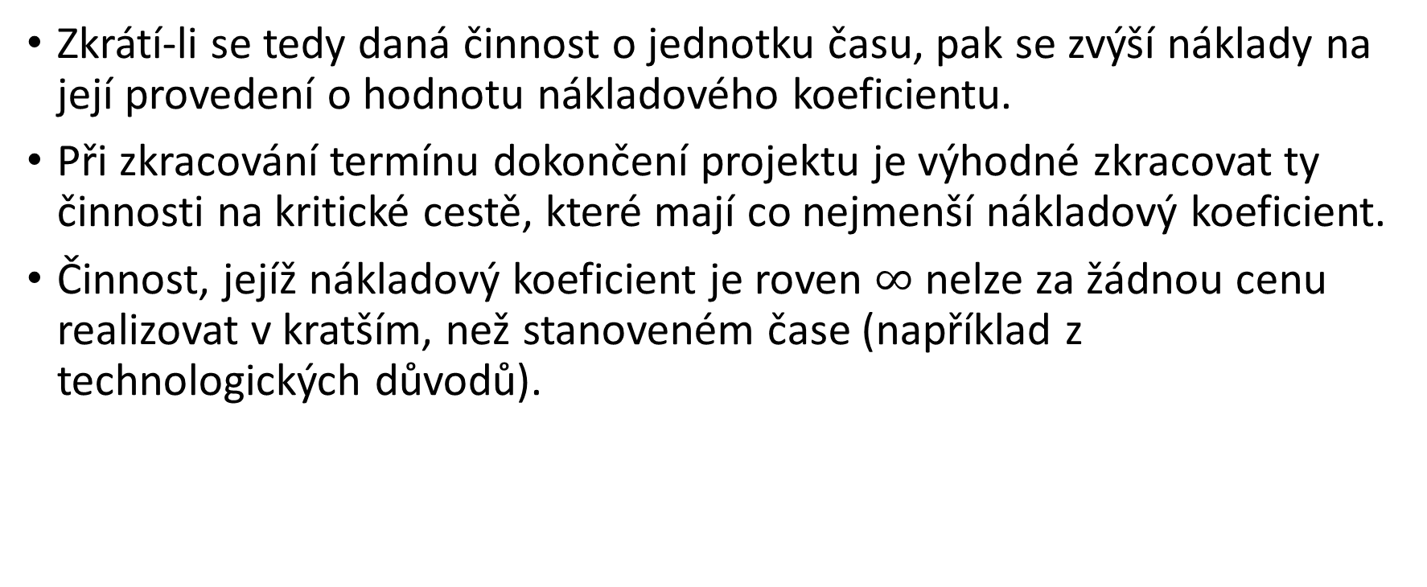
Zkracování termínu dokončení projektu
Zkrátí-li se tedy daná činnost o jednotku času, pak se zvýší náklady na její provedení o hodnotu nákladového koeficientu.
Při zkracování termínu dokončení projektu je výhodné zkracovat ty činnosti na kritické cestě, které mají co nejmenší nákladový koeficient.
Činnost, jejíž nákladový koeficient je roven $∞$ nelze za žádnou cenu realizovat v kratším, než stanoveném čase (například z technologických důvodů).

Slide 5
Analýza nákladů
Analýza nákladů začíná provedením CPM pro normální trvání činností a s normálními náklady.
Zkrácení projektu o jednotku času (například o 1 den) vyžaduje zkrácení některé činnosti na kritické cestě. Nejvýhodnější je zkrátit činnost s nejmenším nákladovým koeficientem.
Po zvolení činnosti po zkrácení pokračujeme opětovným provedením CPM pro nové trvání činností. Náklady na nové trvání projektu se zvýší o hodnotu odpovídající činnosti.
Tento postup lze opakovat až do zkrácení doby trvání projektu na požadovanou délku.

Slide 6
Zdroje v síťových modelech
Z plánovacího hlediska dělíme zdroje na dělitelné a nedělitelné.
  Dělitelné jsou ty, které je možné rozdělit mezi jednotlivé a současně probíhající činnosti, např. dělníci určité profese (zedníci), kterých je relativní dostatek a mohou pracovat samostatně, dále jsou to například materiály, energie a podobně.
  Nedělitelné zdroje se mohou současně využívat jen pro jednu činnost, například speciální stavební mechanizmy, nebo čety specialistů.

Slide 7
Typy problémů
Sumarizace potřeb zdrojů určuje potřeby jednotlivých zdrojů v čase. Výsledkem je takzvaný histogram – součtová čára, což je diagram potřeby zdrojů v čase. Jde o pasivní reprodukci stavu potřeby zdrojů bez regulačních zásahů.
Vyrovnání potřeb zdrojů patří mezi úlohy, při které se regulují potřeby jednotlivých zdrojů. Možnosti regulace spočívají především v existenci časových rezerv u nekritických činností. V případě, že sumarizaci zdrojů poskytuje histogram, který nevyhovuje například pro nerovnoměrné nároky na zdroje, nebo pro porušení daných omezujících podmínek, lze posouvat začátky činností tak, aby se zrovnoměrnilo rozdělení potřeb zdrojů v čase.
Optimalizace potřeb zdrojů je založena na požadavku respektovat omezující podmínky v čase. Přitom může nastat situace, že přípustné rozdělení zdrojů v rámci existujících rezerv vůbec neexistuje. Pak je třeba prodloužit trvání činností tak, aby se snížily potřeby zdrojů.

Slide 8
Příklad
Projekt zavedení nového druhu výrobků zahrnuje 12 činností. V následující tabulce jsou dány výsledné hodnoty CPM pro daný projekt. Předpokládejte, že každou činnost vykonává jeden člověk. Nakreslete součtovou čáru za podmínek, že každá z činností začne v nejdříve možném termínu. Kolik pracovníků bude za těchto podmínek potřeba?

Slide 9
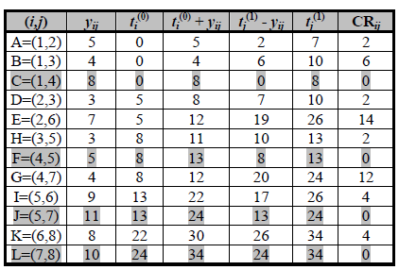
Příklad

Slide 10
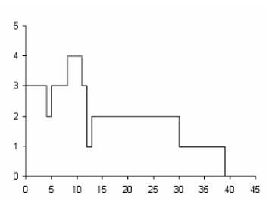
Řešení příkladu
Součtová čára je znázorněna na následujícím obrázku, ze kterého plyne, že pro realizaci projektu jsou potřební 4 pracovníci

Slide 11
Ďekuji za pozornost.

